Slide 1

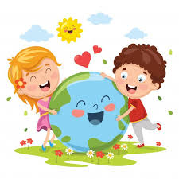
UN MUNDO DE FANTASIA SUEÑOS Y SONRISAS
YAMILE SANCHEZ NARVAEZ
IEM VILLA FATIMA

Slide 2
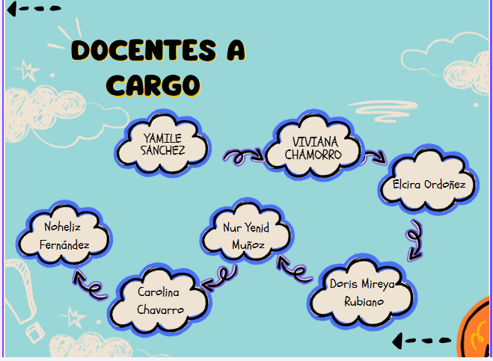

Slide 3
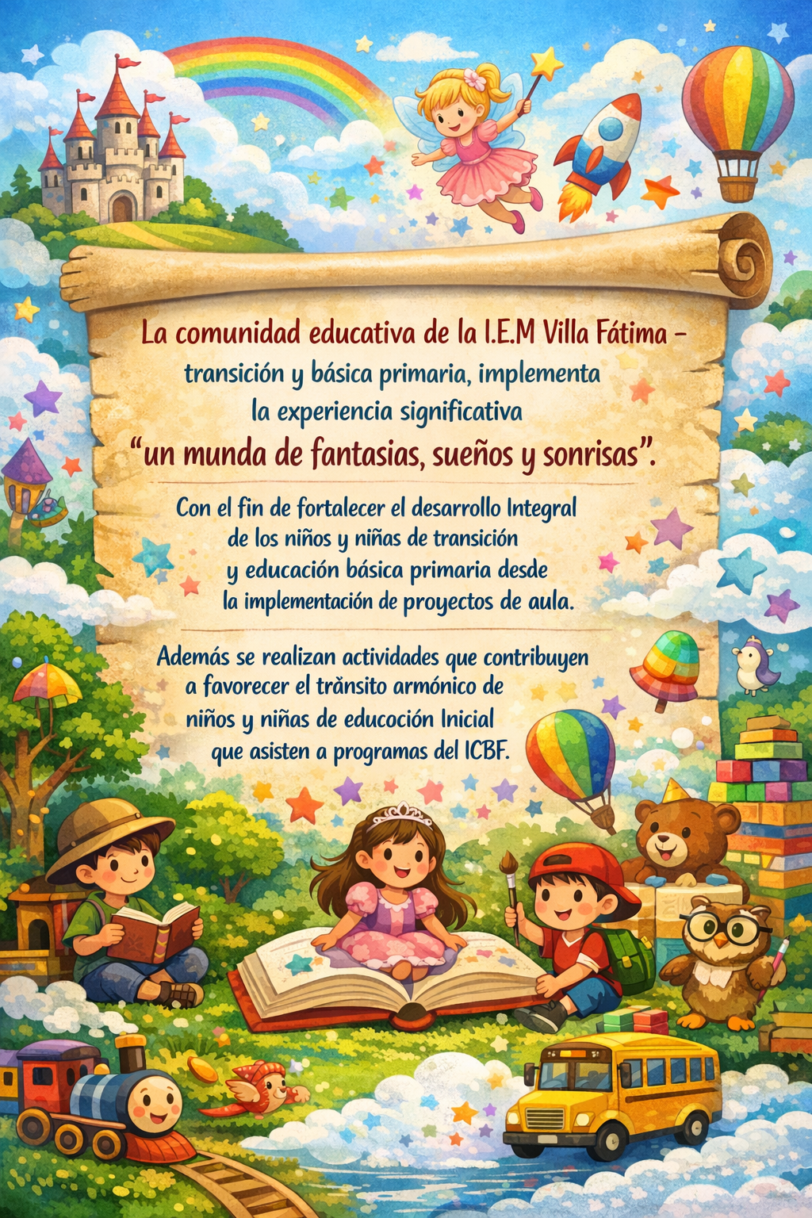

Slide 4
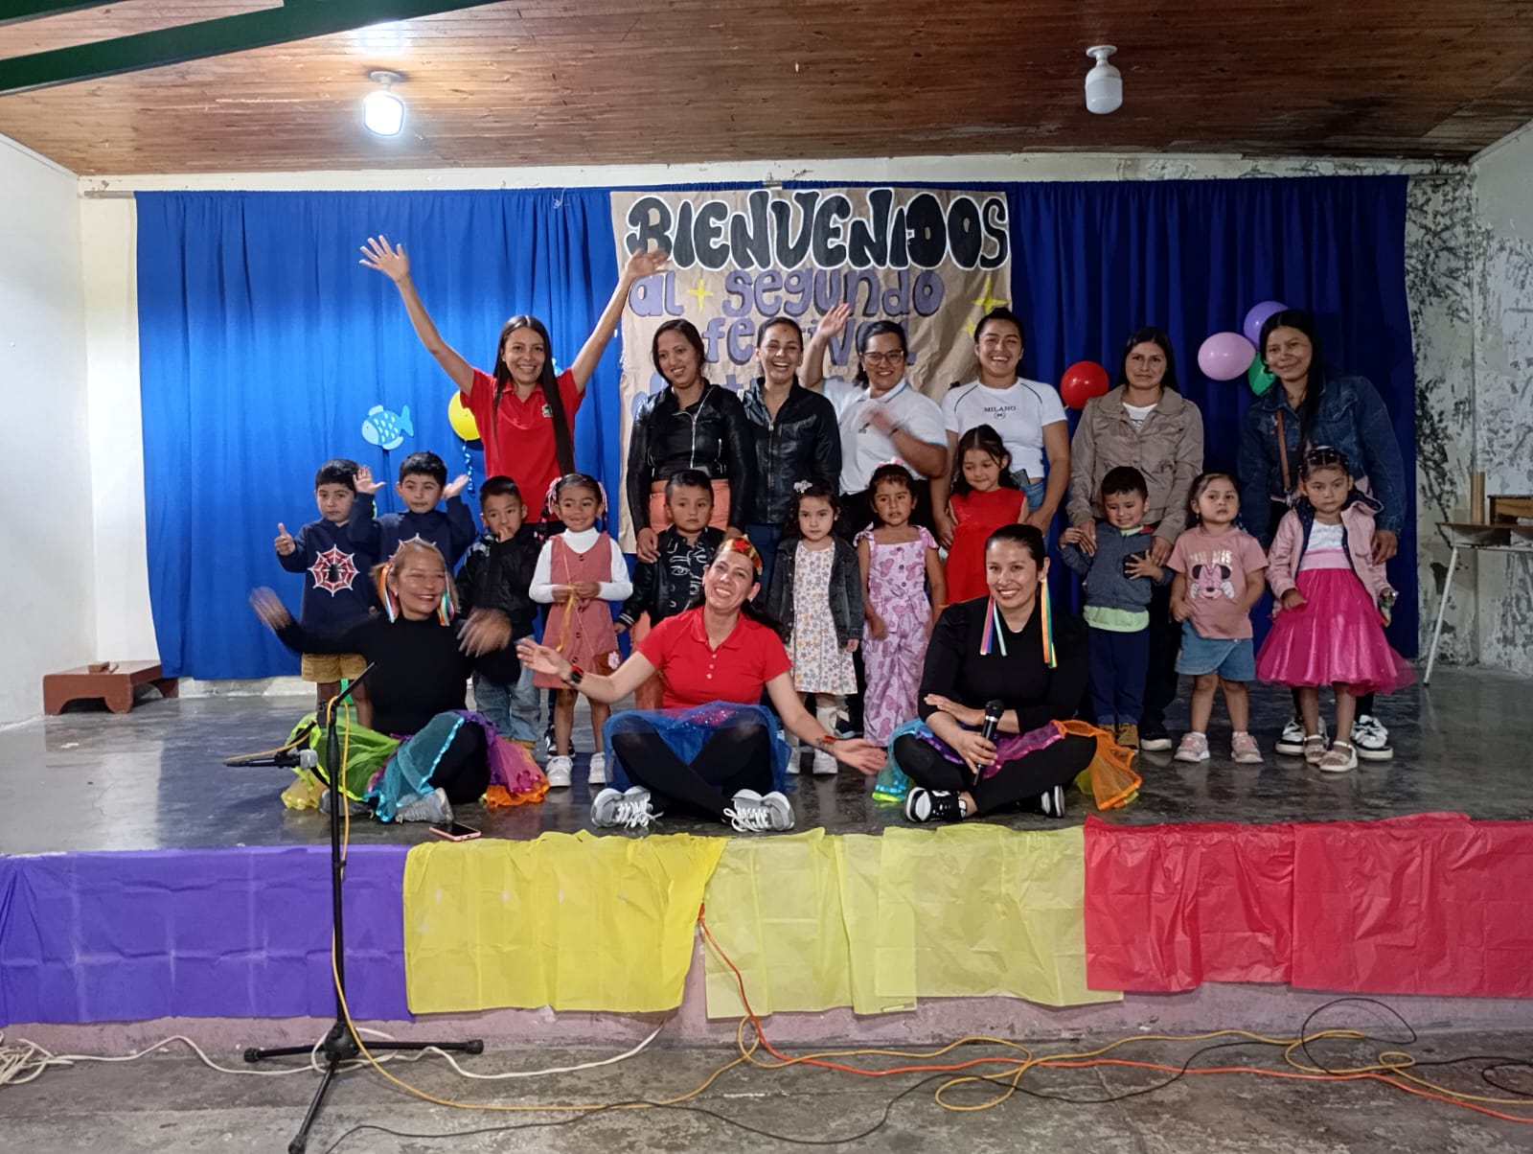
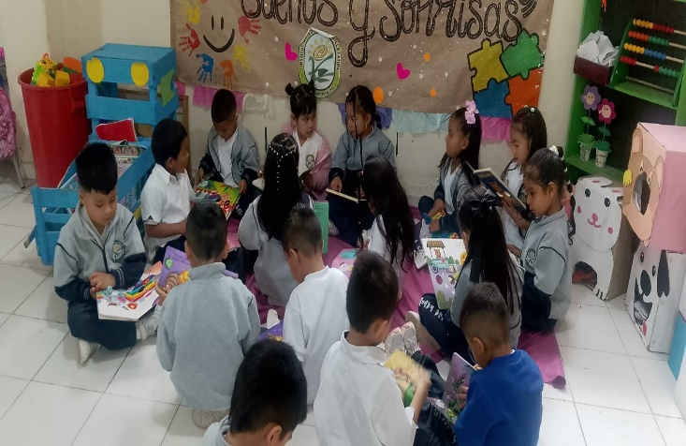
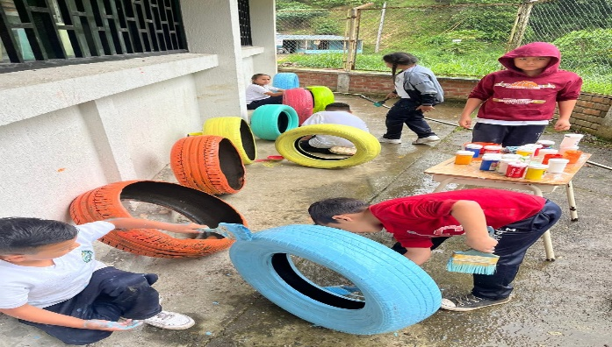
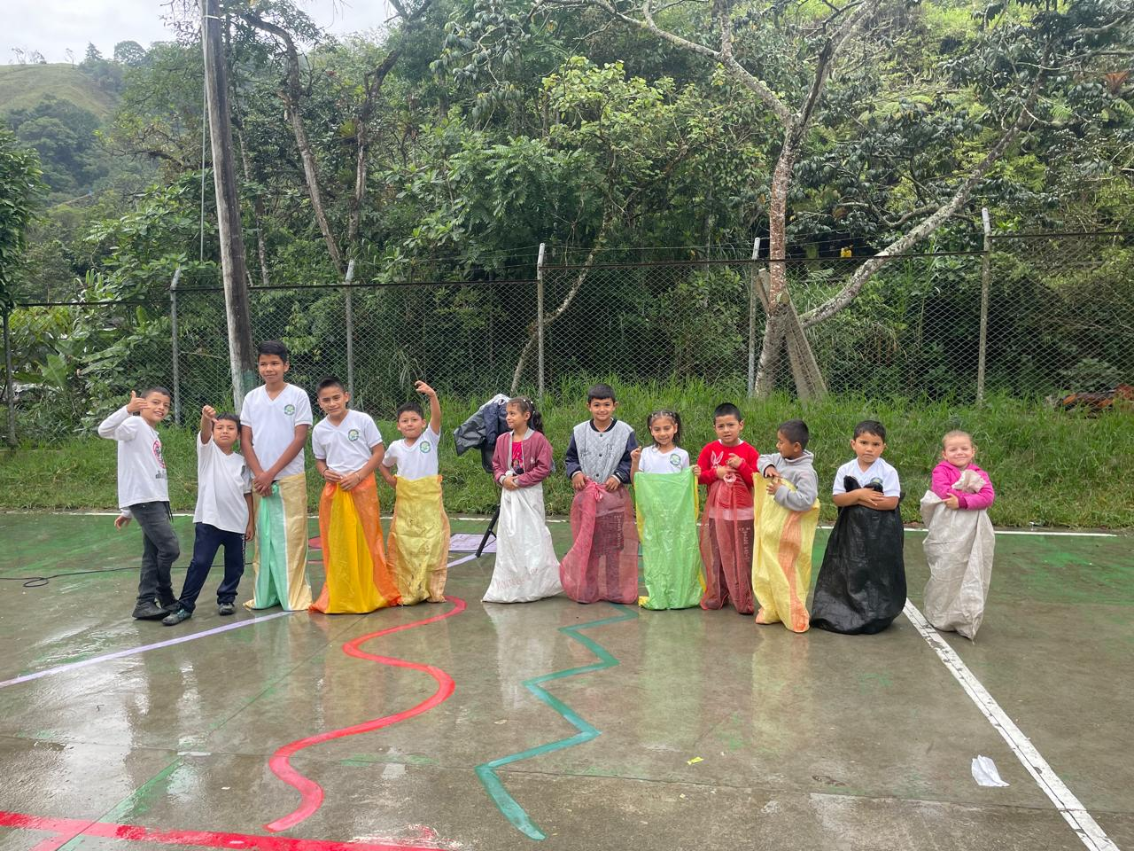
LOS ESTUDIANTES DE NIVEL TRANSICION Y BÁSICA PRIMARIA IMPLEMENTAN PROYECTOS DE AULA RELACIONADOS CON:
TRANSITO
ARMONICO
LITERATURA
RECICLAJE
VINCULOS AFECTIVOS

Slide 5
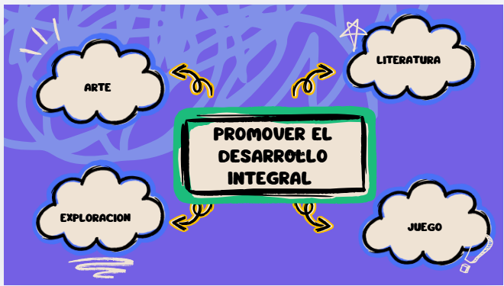

Slide 6
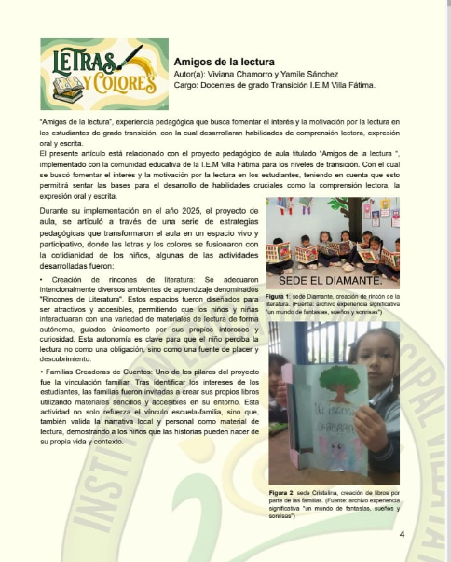
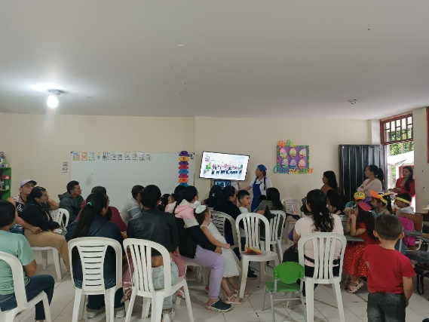
MECANISMOS DE COMUNICACIÓN PARA DIVULGAR LA EXPERIENCIA
SOCIALIZACION A FAMILIAS AL FINALIZAR EL AÑO ESCOLAR
PRESENTACION EN REVISTA DIGITAL TINTA Y CAFÉ

Slide 7
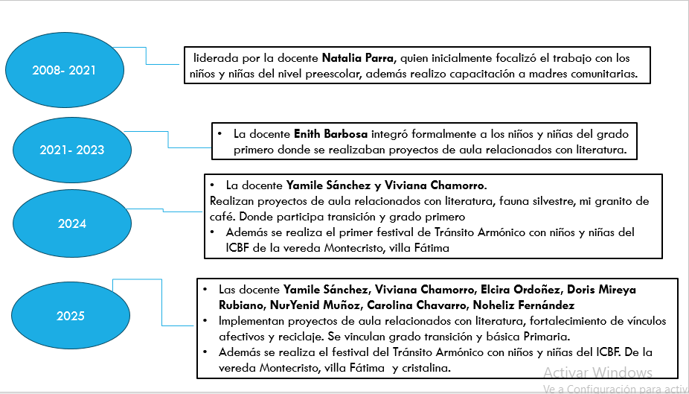

Slide 8
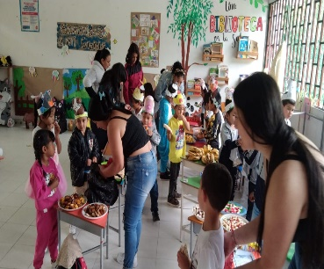
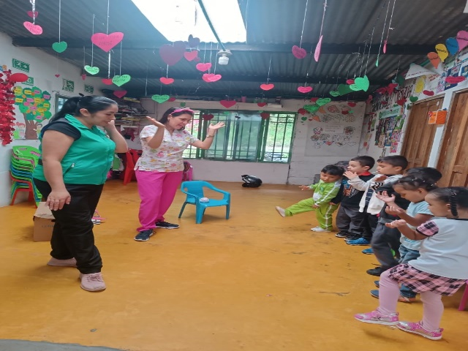
CORRESPONSABILIDAD
FAMILIAS
AGENTES COMUNITARIAS DEL ICBF

Slide 9
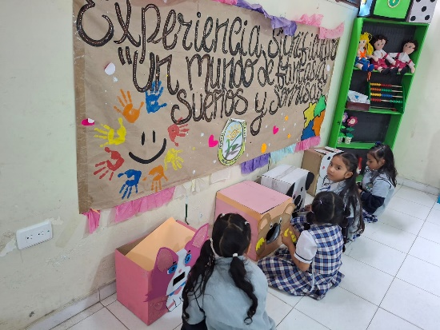
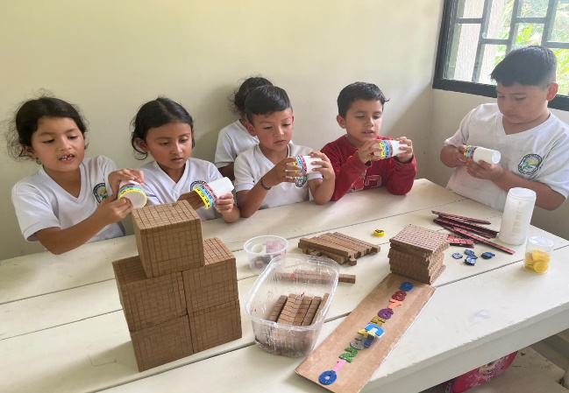
REGISTROS FOTOGRAFICOS DE IMPLEMENTACIÓN DE PROYECTOS
CON AYUDA DE LOS PADRES DE FAMILIA SE ELABORA MATERIAL DIDACTICO CON MATERIAL RECICLABLE

Slide 10
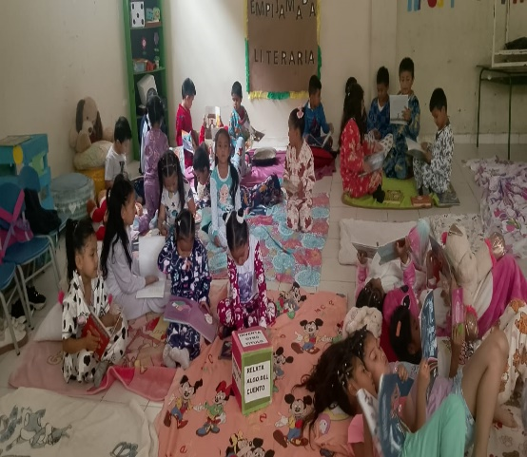
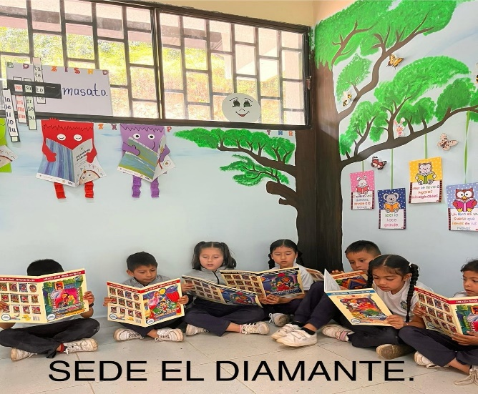
EMPIJAMANDA LITERARIA
CIRCULO DE LA LECTURA

Slide 11
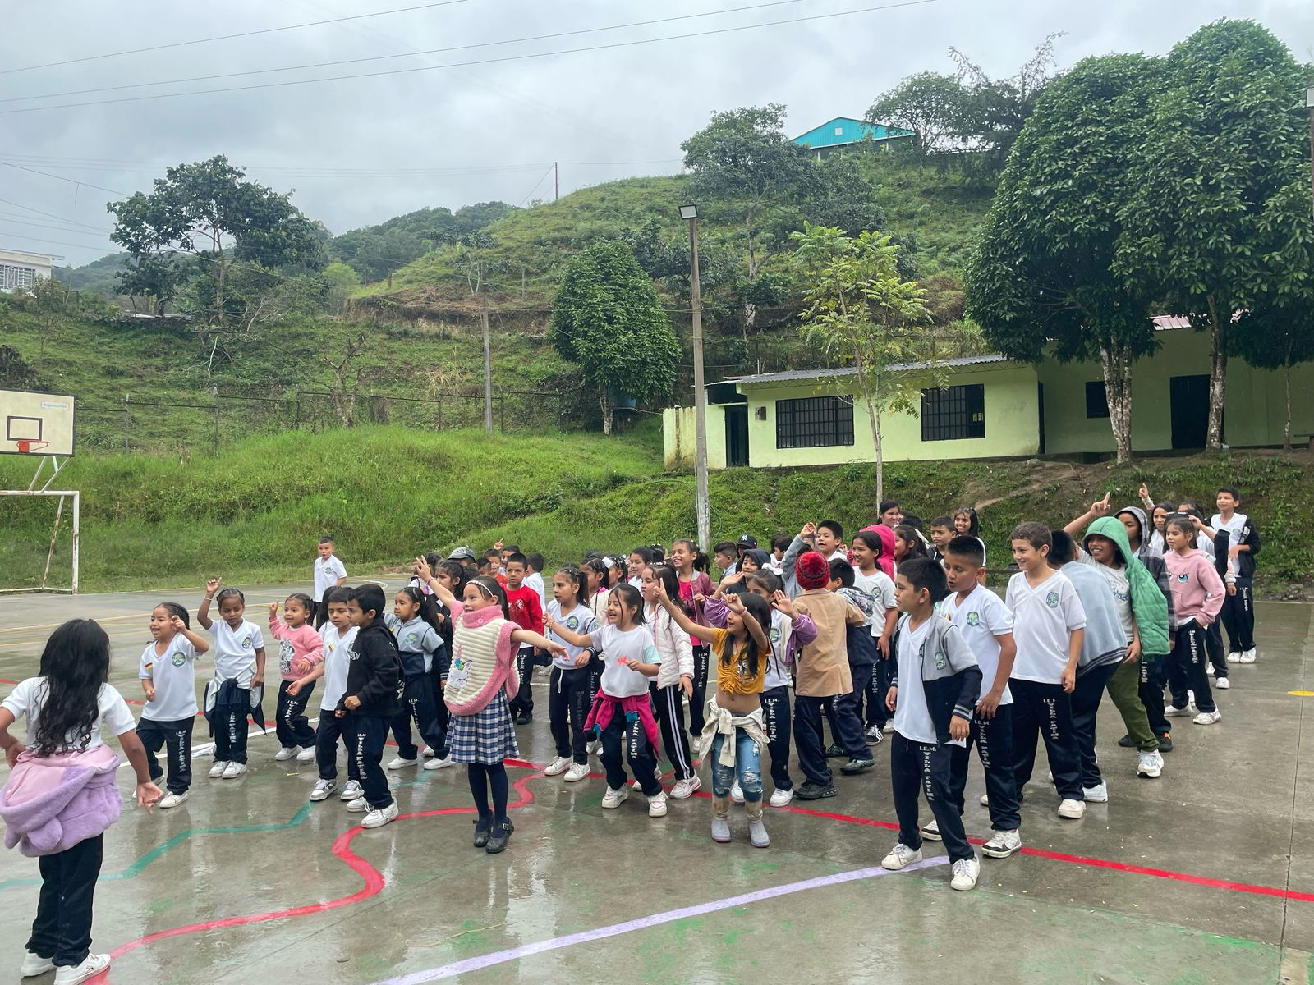
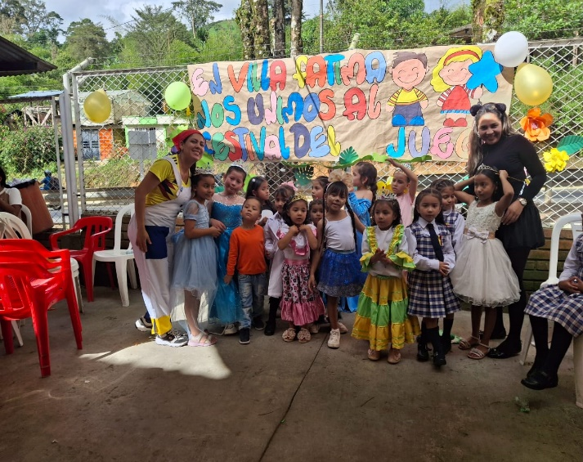
CELEBRACIÓN DEL DIA DEL NIÑO

Slide 12
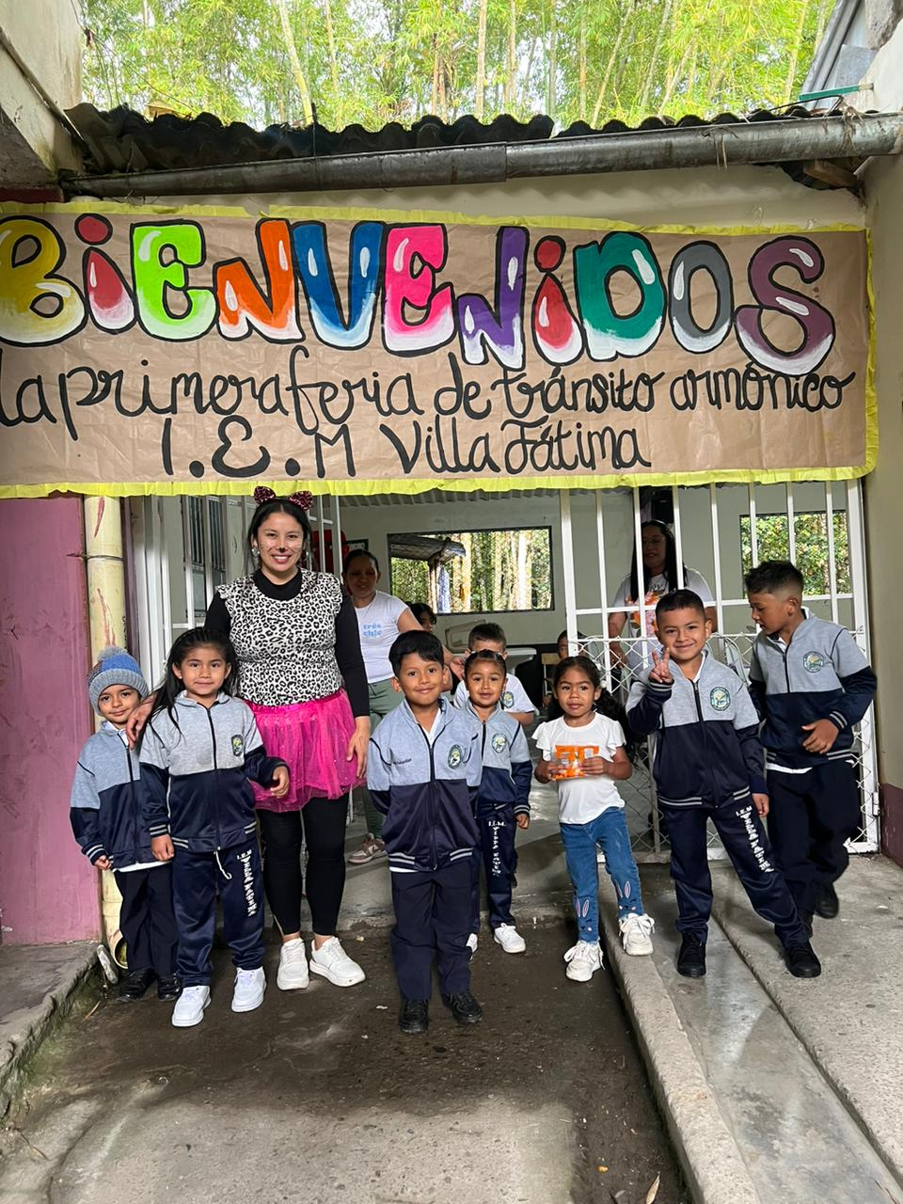
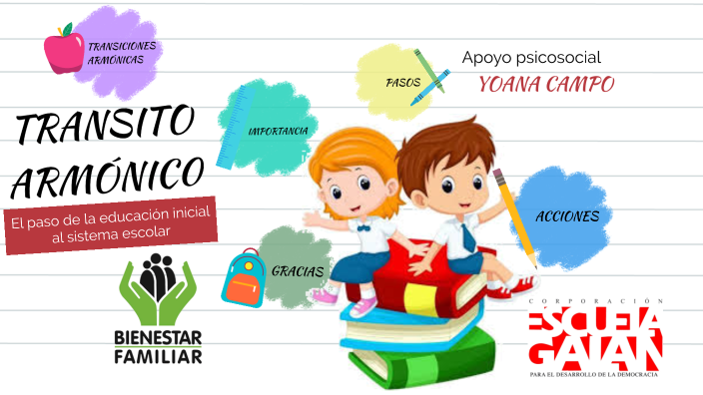
PRIMERA FERIA DE TRANSITO ARMONICO – AÑO:2024- BIENVENIDA

Slide 13
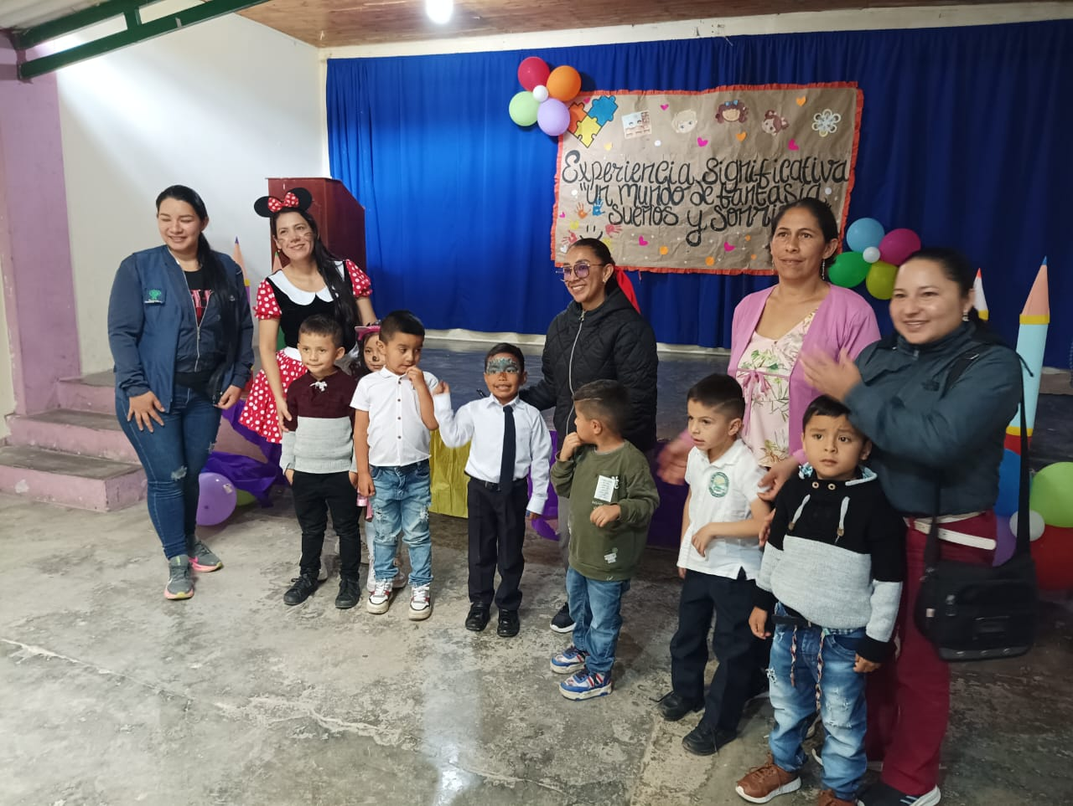
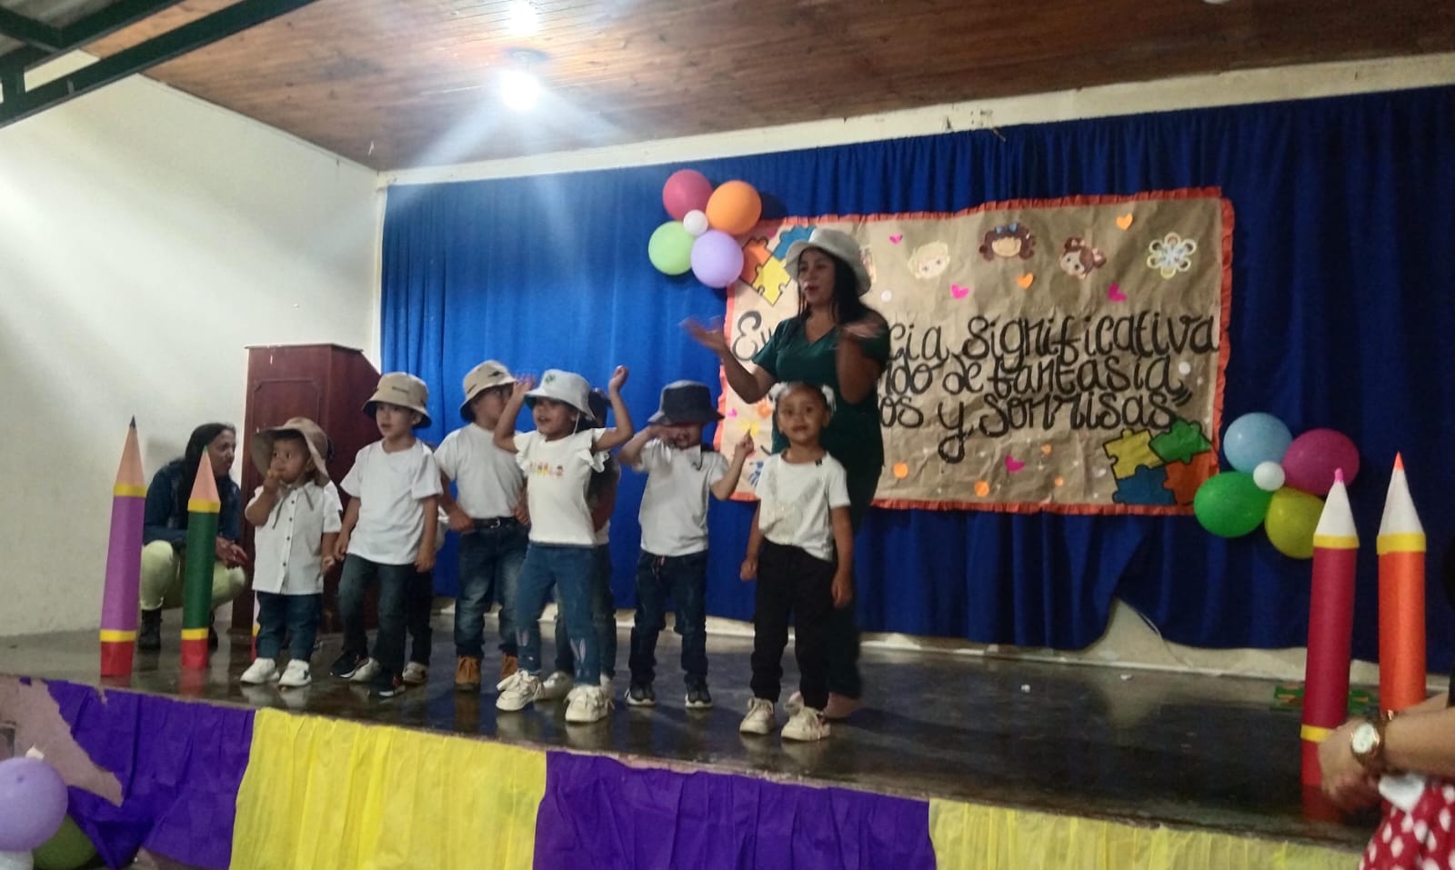
PRESENTACION DE NIÑOS Y NIÑAS HCB LOS AMIGOS
PRESENTACION DE NIÑOS Y NIÑAS FUNDACION AMALAKA.

Slide 14
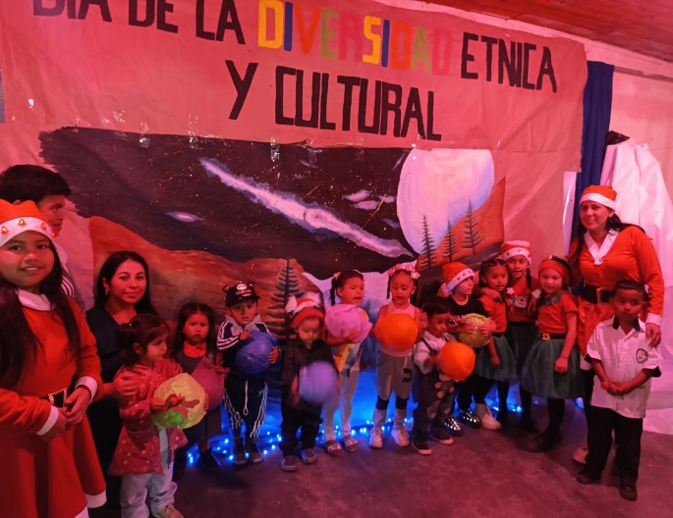
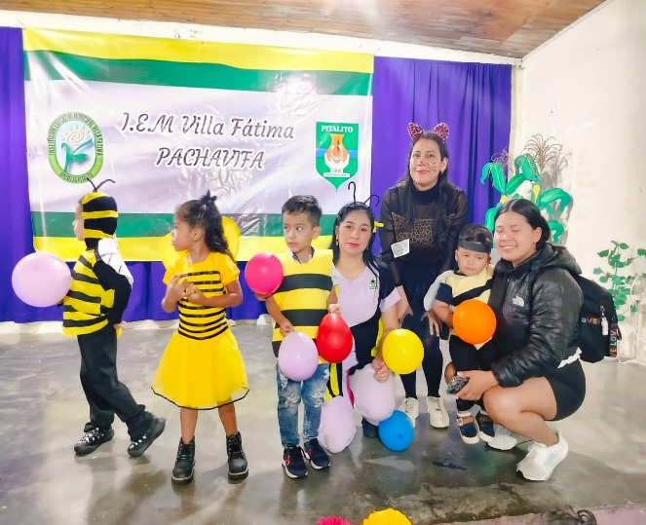
PARTICIPACIÓN DE HCB LOS AMIGOS EN NOVENA DE NAVIDAD
PARTICIPACIÓN DE HCB LOS AMIGOS EN ACTIVIDAD CULTURAL

Slide 15
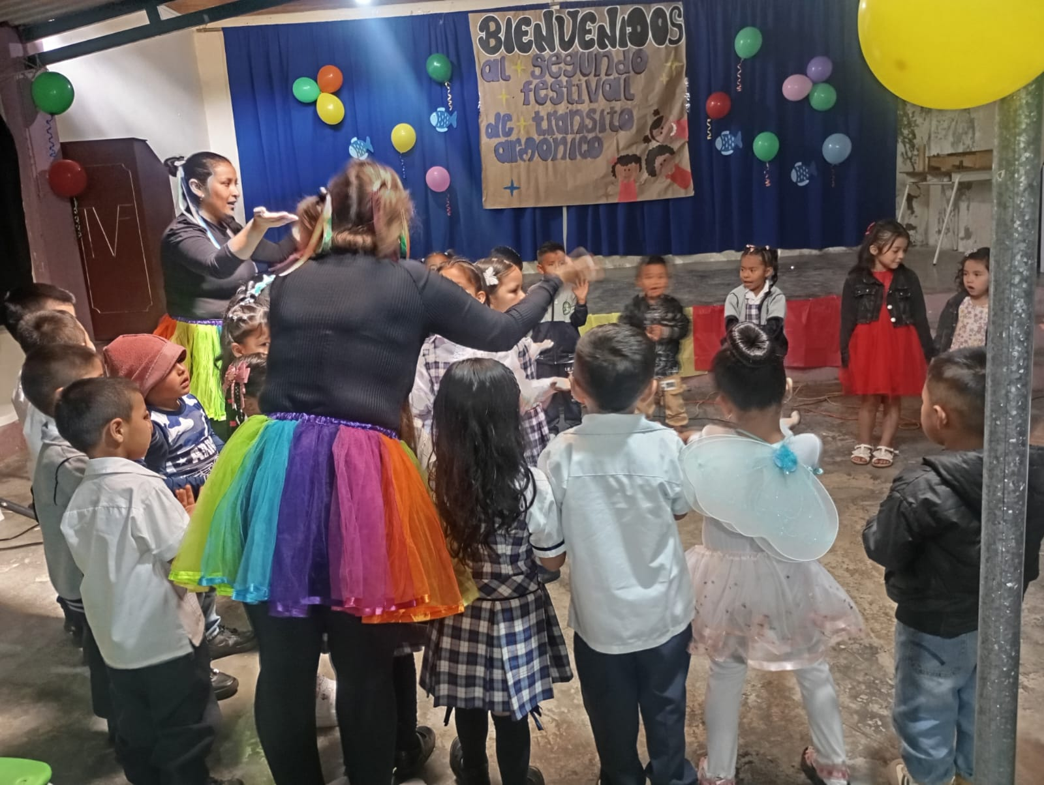
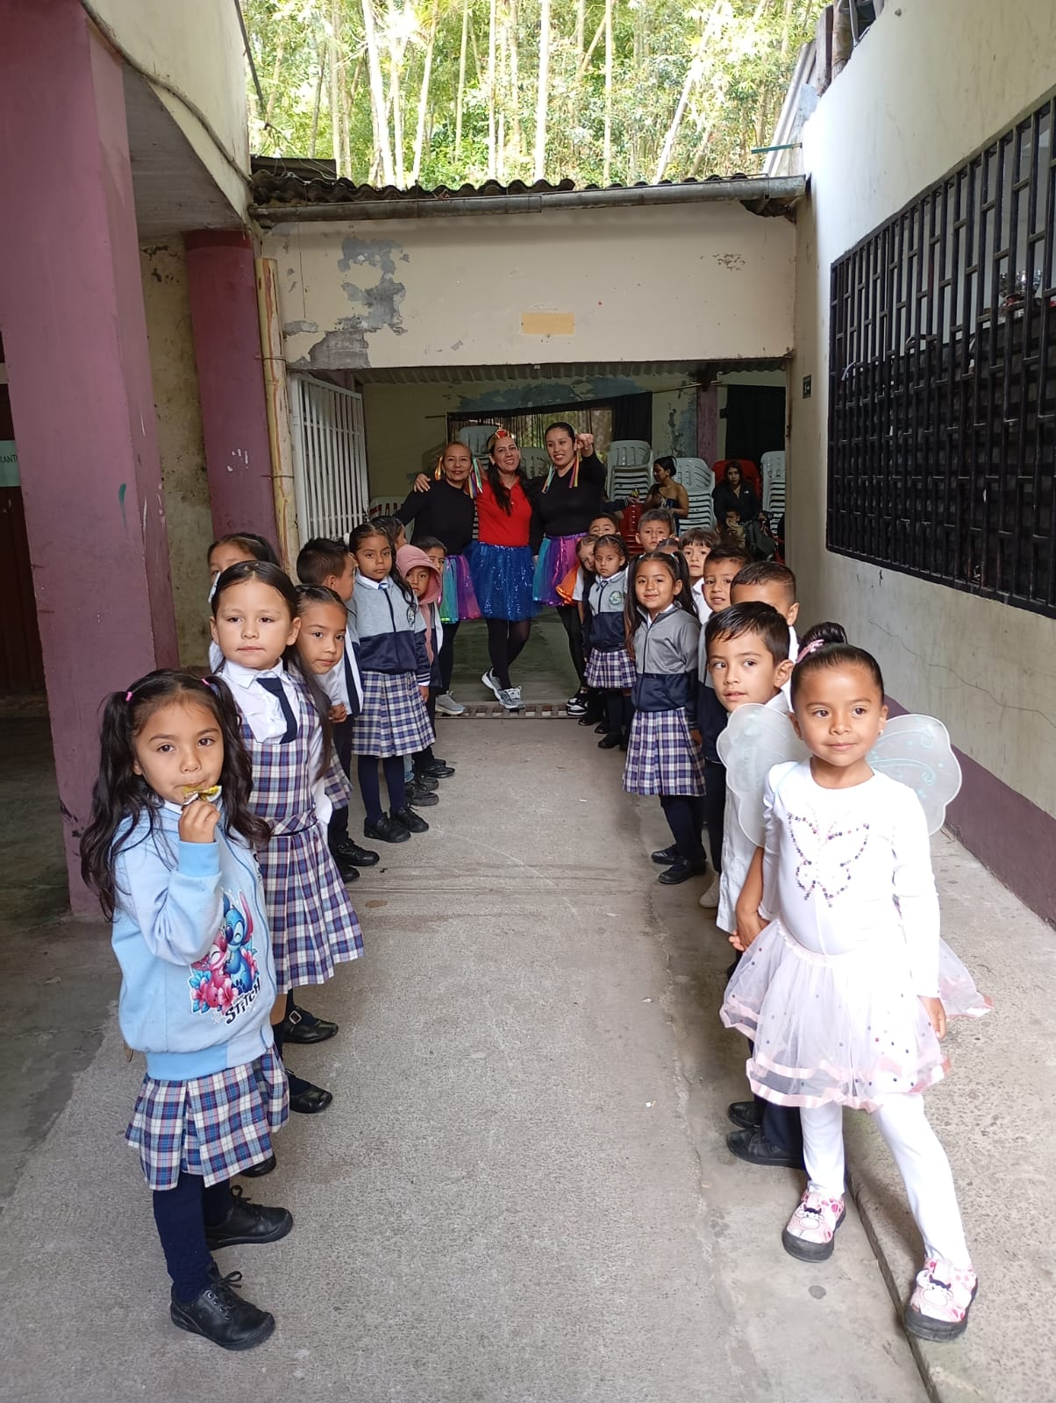
ACTIVIDAD DE BIENVENIDA
TRANSITO ARMONICO-2025
BIENVENIDA AL FESTIVAL TRANSITO ARMONICO-2025

Slide 16
